Slide 1
Home Based Day Care in Jordanien
Unsere Reise ins Verborgene

Slide 2
Jordanien im Überblick - Stand 2020
10,806 Mio. Einwohner, davon 5,084 Mio. Frauen
42% der Bevölkerung leben in Amman, 18,5% in Irbid und 14,3% in Zarqa
Geburten 176.557; 197.287; 187.827; 211.441 (583.112 Kinder von 1 Tag bis 4 Jahre alt)
Etwa 5% dieser Kinder werden in Tageseinrichtungen betreut (ca. 30.000, davon 1/3 in formellen und 2/3 in informellen Tageseinrichtungen)
Bei maximal 5 Kindern pro informeller Tageseinrichtung sind das ca. 4000 HBDC in Jordanien

Slide 3
Beschäftigungsförderung in Jordanien
Das Employment Promotion Programme (EPP) der Gesellschaft für Internationale Zusammenarbeit (GIZ) startete in 2016 in Kooperation mit dem jordanischen Arbeitsministerium.
Das EPP hat 4 Handlungsfelder und in meiner Verantwortung stand das HF 3 Beschäftigungsförderung von Frauen.
Der Bereich der frühkindlichen Erziehung war seitens des Arbeitsministeriums für die Umsetzung vorgegeben, um Angebote für Kinderbetreuung für Frauen, die arbeiten möchten, zu verbessern.
Die Beschäftigungsquote von Frauen in Jordanien ist die drittniedrigste in der Welt.
Etwa 35 % der Frauen in Jordanien geben an, dass sie wegen fehlender Kinderbetreuung nicht arbeiten gehen können.

Slide 4
Home Based Day Care – Ausgangssituation 2016
Öffentliche, private und institutionelle Kitas für Kinder von 1 Tag bis 4 Jahren befinden sich vorrangig in städtischen Gebieten. Die fehlenden Angebote in ländlichen Gebieten werden durch selbstorganisierte Betreuungsmaßnahmen abgefedert.
Viele dieser selbstorganisierten HBDC arbeiten temporär, z.B. während der Pflanz- und Erntesaison im Jordan Valley oder während der Schulzeiten und schließen in den Ferien.
Die Anzahl der Kinder pro HBDC lag zwischen 2 und 8, in wenigen Fällen höher, wenn Familienangehörigen bei der Betreuung unterstützen.
Aus den Gespräche mit den informell arbeitenden Tagesmüttern sowie den Besuche vor Ort in den HBDC wurden der Rahmen für die Intervention in diesem Bereich abgeleitet.

Slide 5
Home Based Day Care – Ausgangssituation 2016
Wesentliche Aspekte aus den Interviews
Informelle HBDCs sind in allen Governoraten (Bezirken) in Jordanien sowohl im urbanen als auch im ländlichen Raum vorhanden
Die Kinderbetreuer sind ausschließlich Frauen:
ohne beruflichen Hintergrund oder Training in der Kinderbetreuung
in wenigen Fällen mit einer Ausbildung in Kindererziehung, aber ohne Berufserfahrung in diesem Bereich,
ohne jegliche Unterstützung oder Kontrolle seitens des zuständigen Ministeriums,
die Betreuung der Kinder basierend auf eigenen Erfahrungen anbieten.

Slide 6
Home Based Day Care – Ausgangssituation 2016
Wesentliche Aspekte aus den Interviews
Die vereinbarten Kosten für die Kinderbetreuung gaben einen guten Einblick in die wirtschaftliche Situation in dem jeweiligen Gebiet. Sie variierten von ca. 10 Euro pro Kind und Monat im Süden des Landes bis zu über 70 Euro pro Monat in Irbid im Norden.
Die Kosten wurden nicht kalkuliert sondern mit den Eltern abgesprochen. Viele der Tagesmütter sehen die Kinderbetreuung als Nachbarschaftshilfe, nicht als Service oder Business. Kenntnisse in Kalkulation sind überwiegend nicht vorhanden und auch, was alles in die Berechnung der Gebühren einbezogen werden muss, ist nicht geläufig.
Keine der Tagesmütter, mit denen Interviews geführt wurden, hatte an einem 1. Hilfe Kurs teilgenommen. In den HBDC gab es weder eine 1. Hilfe Box, noch Feuerlöscher oder Brandschutzdecken.

Slide 7
Warum Unterstützung von HBDCs ?
Fehlende Kinderbetreuung ist eine der Hauptursachen, dass Frauen keinen oder nur begrenzten Zugang zum Arbeitsmarkt haben.
Informelle HBDC’s sind eine Reaktion der Zivilgesellschaft auf diese unbefriedigende Situation
Mit der Legalisierung von HBDC kann die Anzahl an Frauen im formellen Arbeitsmarkt erhöht werden.
Angepasste Trainings für die Tagesmütter der HBDC’s verbessern die Betreuungsqualität und Sicherheit für die Kinder.
Partner
Arbeitsministerium (lokale Ansprechpartner, Strategie)
NCFA (Curriculum)
MoSD (Rechtsrahmen)
Business Professional Women Amman (Training)

Slide 8
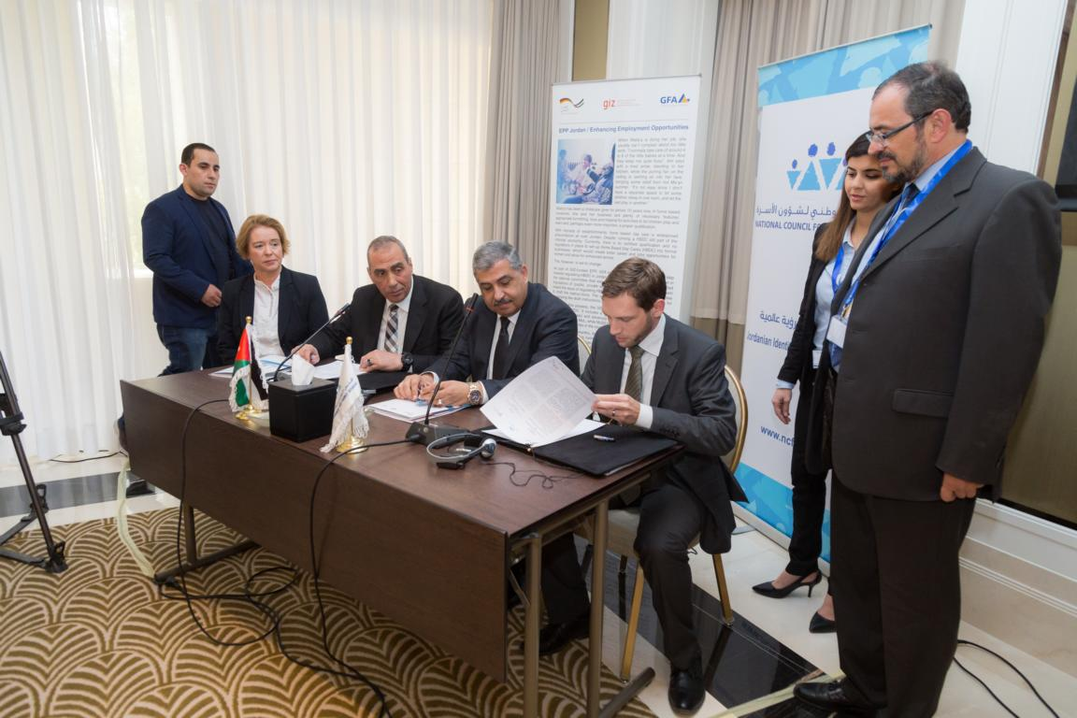
HBDC: Umsetzungsschritte 2016 - 2017
Entwicklung eines angepassten Konzepts für HBDC’s in Jordanien basierend auf den deutschen Erfahrungen in diesem Bereich
Abstimmung mit allen Partnern und offizielle Übergabe des Konzepts an den Arbeitsminister 2017
Unterzeichnung einer Vereinbarung mit dem NCFA zur gemeinsamen Entwicklung eines Curriculums
Vereinbarung zum Start von Pilottrainings zwischen MoL, MoSD und NCFA
Beteiligung am Nationalen Komitee zur Anpassung der Regularien für Kitas aller Eigentumsformen
Trainersuche und Vorauswahl von Tagesmüttern für die geplanten Trainings

Slide 9
Konzeptentwicklung
HBDC
Verbesserte Arbeitsbedingungen für Frauen und sicheres Umfeld für Kinder
A
Definition von Mindeststandards in HBDC
B
Information
Training und Unterstützung von Tagesmüttern
C
Fachliche Unterstützung durch Mentoren

Slide 10
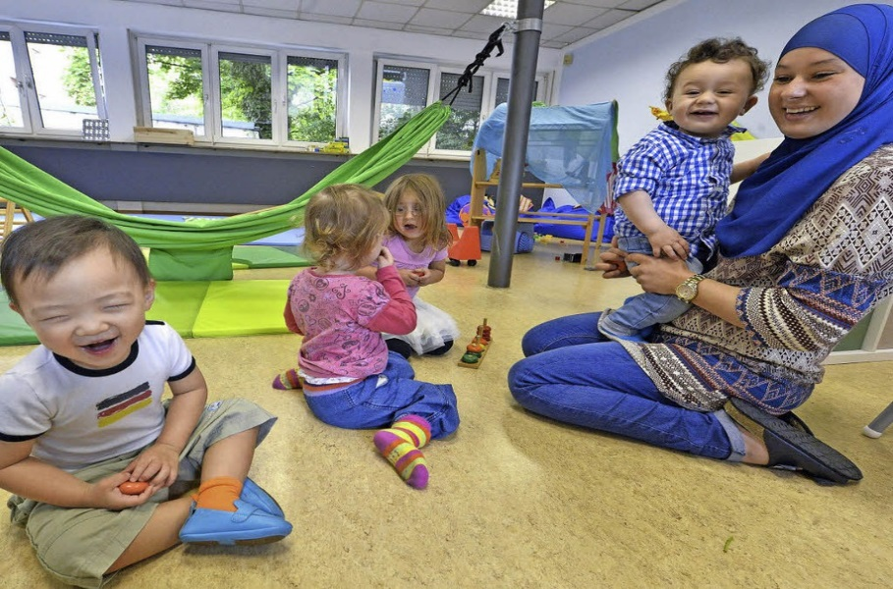
HBDC: Trainingsmodule
Verpflichtendes Grundlagentraining
Introduction and information about the basic principles training
Child development
The sense of playing in different age groups and type of toys
Activities for children in different age groups and offers for toys and materials
Room conditions and preparation; security and hygiene
First Aid (including exam)
Nutrition and health
Responsibility care
Daily Routine
Development of the concept of Home Based Day Care
Calculation/ budgeting
Conclusion, Examination, and Certification
13. Practical experience
Folgemodule

Slide 11
Trainingsanforderungen
80 Stunden Training beinhalten
→12 unterschiedliche Wissensgebiete plus optional Praktikum in einer Kindertagesstätte
→ 2 Prüfungen
1. Prüfung: Erste Hilfe für Babys und Kleinkinder
2. Prüfung: Wissensabfrage und Präsentation, wie das eigene HBDC verbessert werden soll / die Arbeit in einer Kita verbessert werden kann
Mindestteilnahme am Training 80% (max. 2 Einheiten dürfen verpasst werden)
Bestehen des 1. Hilfe Kurses ist Voraussetzung für die weitere Kursteilnahme

Slide 12
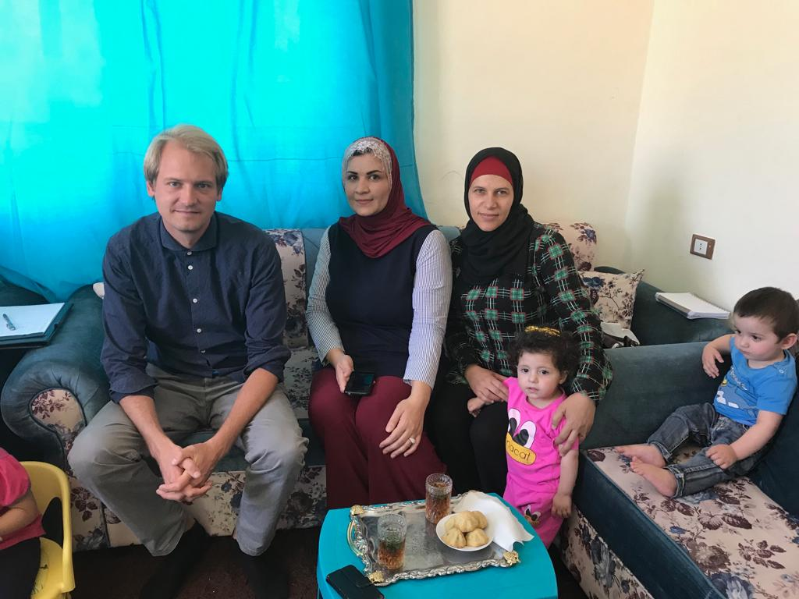
HBDC: Umsetzungsschritte 2018 - 2019
Durchführung der ersten Trainingskurse in 8 von 12 Governoraten Jordaniens für ca. 180 Tagesmütter
Evaluation der Ergebnisse des 1. Kurses und Anpassung der Trainingsunterlagen für den 2. Kurs
Auswahl von 6 Pilotmodellen für HBDC’s und Start des Mentorenprogramms

Slide 13
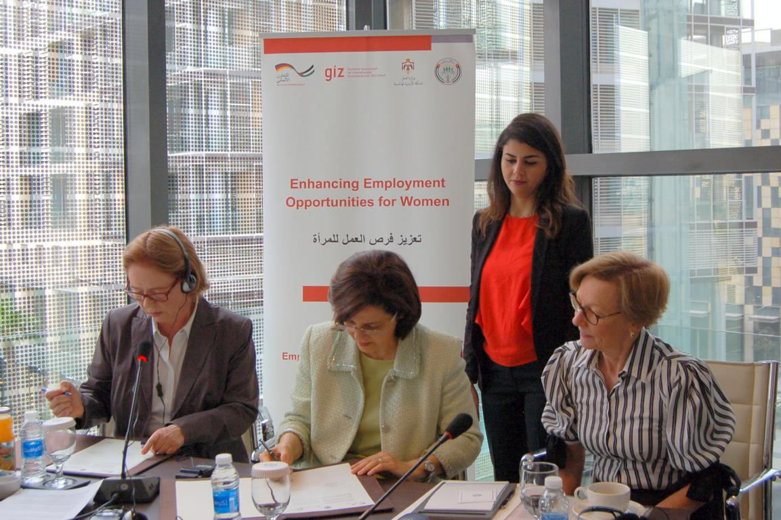
Aktivitäten in Vorbereitung des 2. Kurses
Anpassung des Training Manuals “Grundlagentraining für Tagesmütter”
Einführungsworkshop mit Trainern und Partnern
Übergabe der neuen Materialien fürs Training
Vereinbarung zwischen dem MoSD und EPP am 1. Oktober 2018 zu
Training von 42 Mitarbeitern des MoSD im Rahmen des 2. Kurses
Gemeinsamer Arbeit an den Verwaltungsvorschriften für HBDC’s

Slide 14
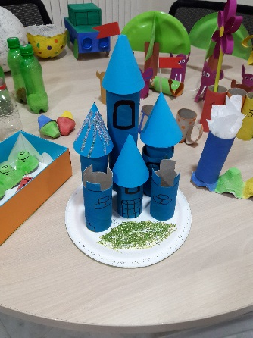
Neue Trainingsmaterialien
Poster, Broschüren etc.
Überar-beiteter Ordner „Kreative Ideen“
neue Videos in Arabisch

Slide 15
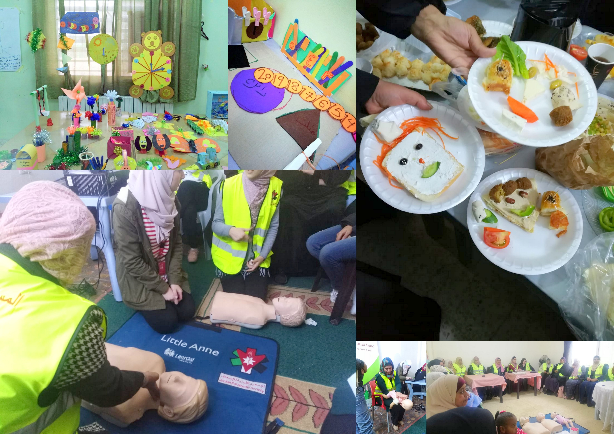
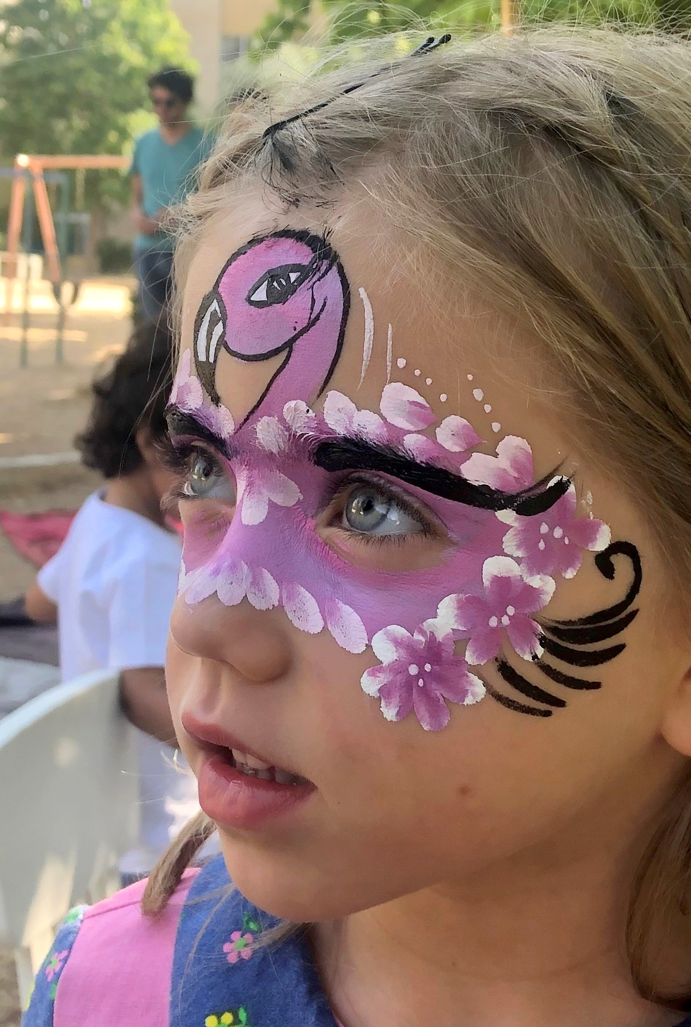
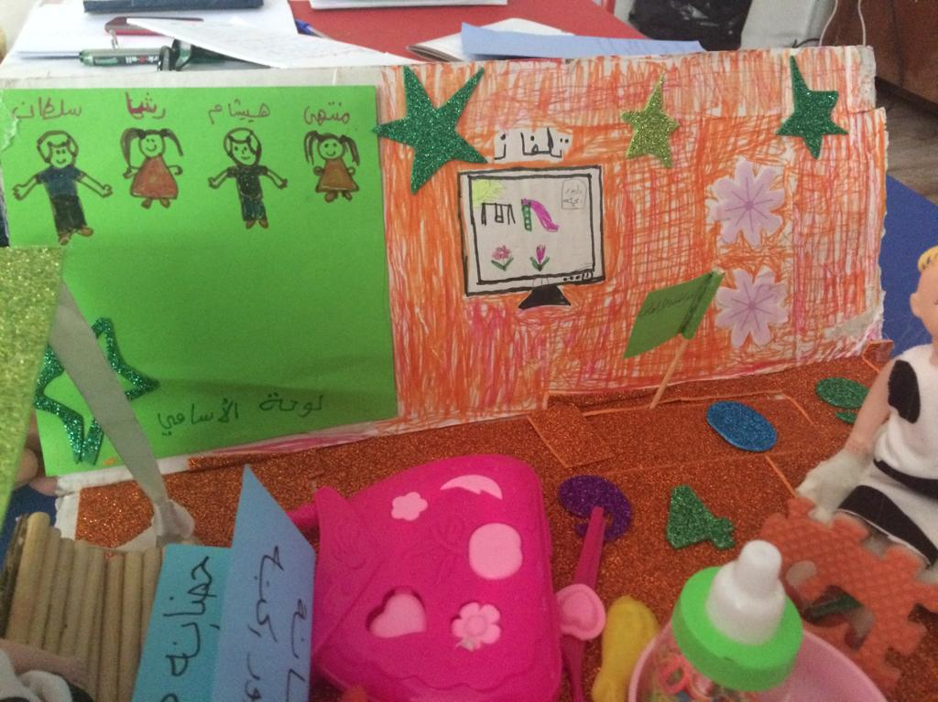
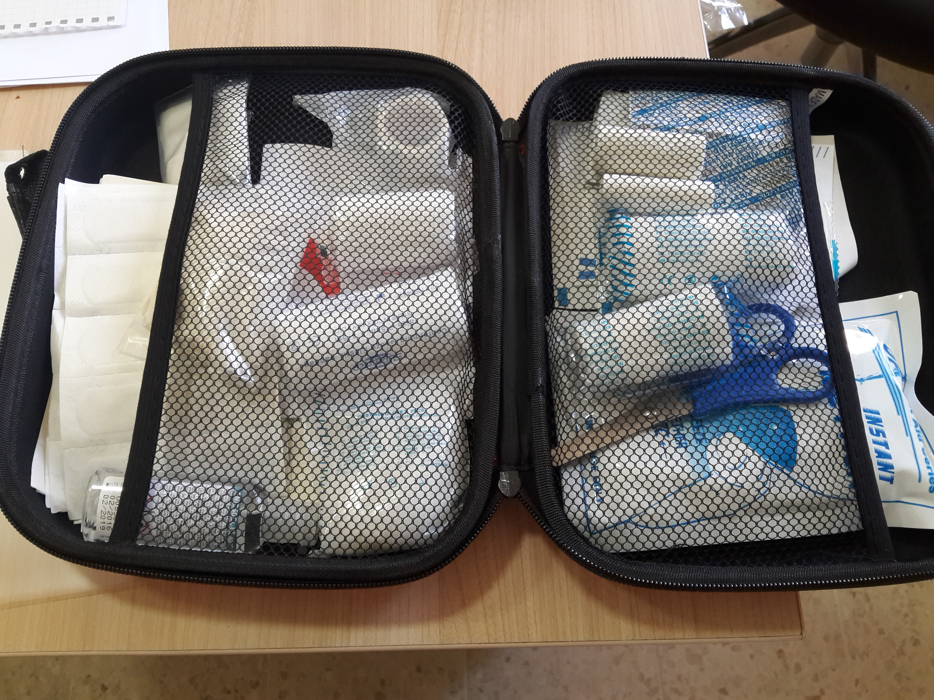
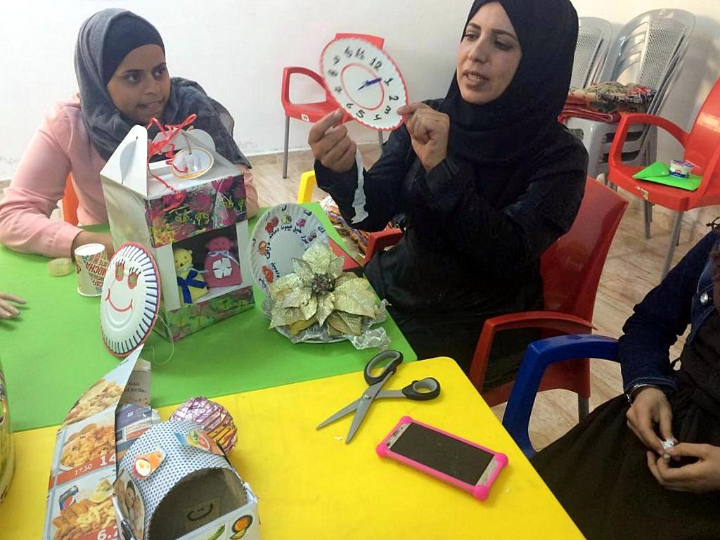
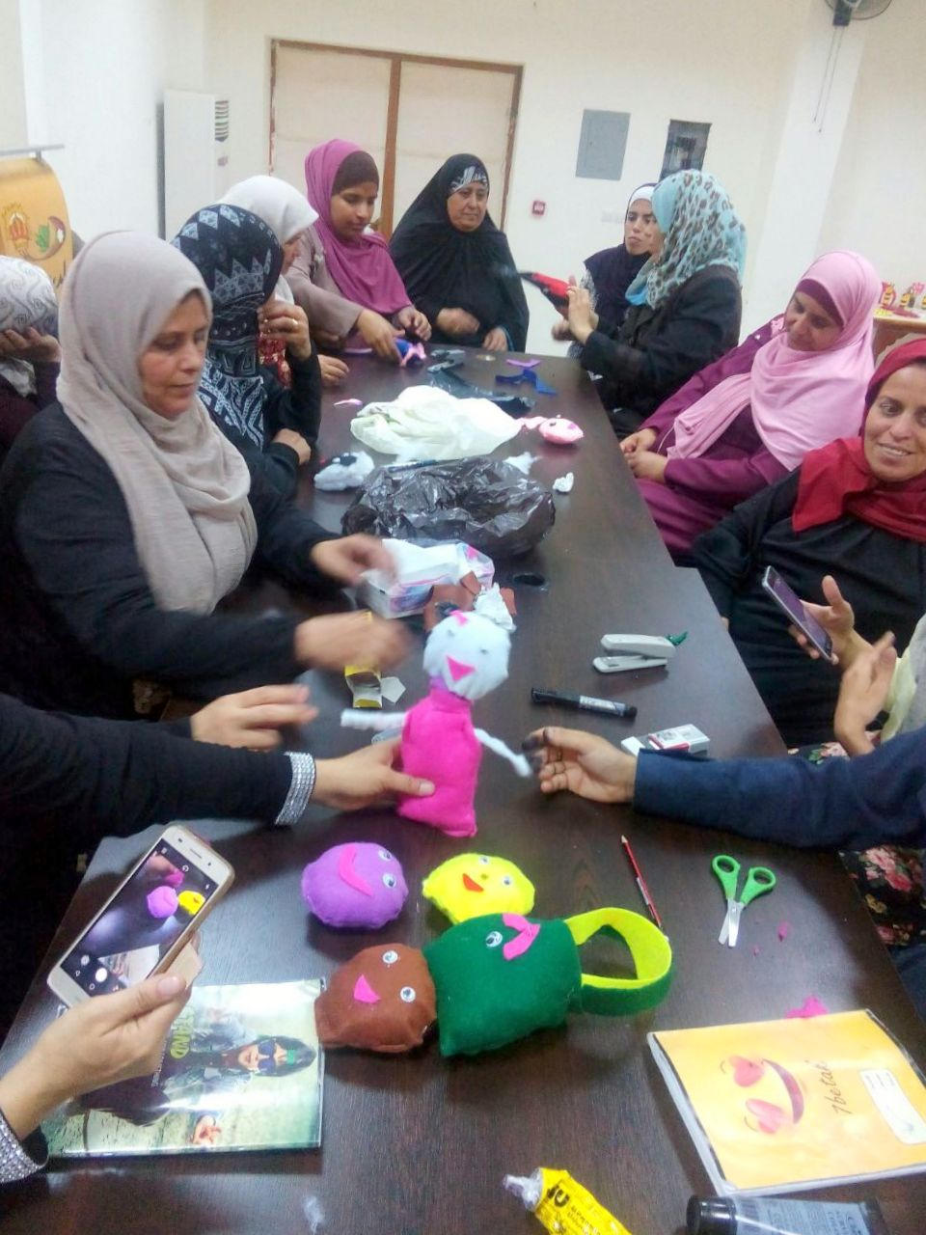
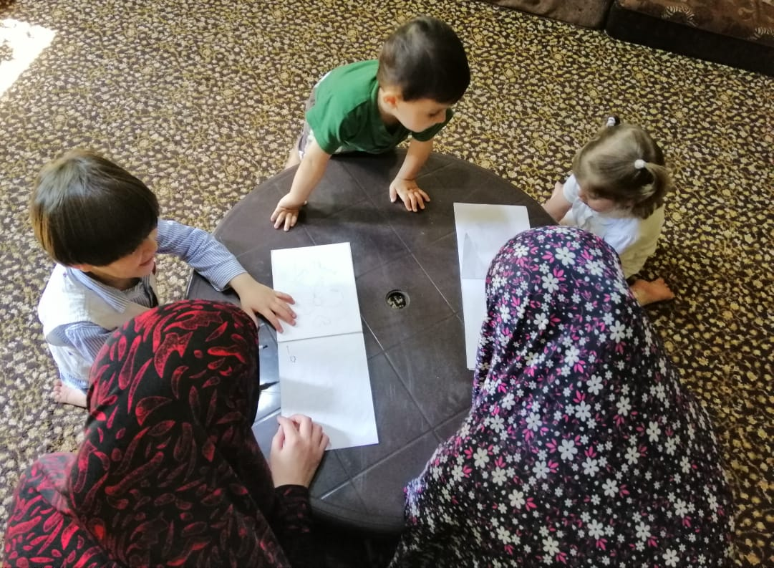
Impressionen vom Training

Slide 16
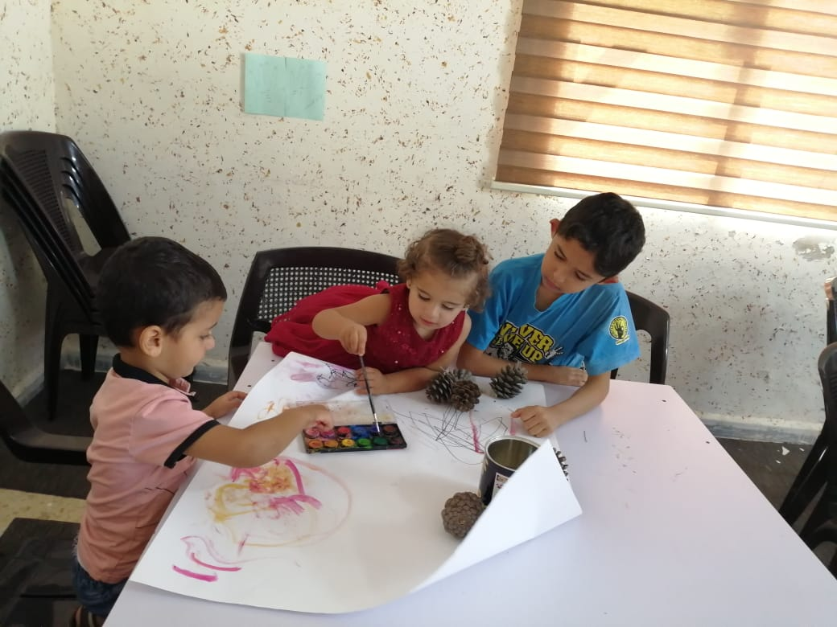
HBDC: Umsetzungsschritte 2019 - 2020
Evaluation des 2. Kurses und Entwicklung des Curriculums auf Grundlage der Erfahrung aus beiden Trainingskursen.
Start von Aufbautrainings (unterbrochen durch Corona)
Überarbeitung des Entwurfs der Verwaltungsvorschriften für HBDC und Abstimmung mit der Rechtsabteilung des MoSD.

Slide 17
Ergebisse des Basistrainings für Tagesmütter 2018 -2020
Mafraq 12 Teilnehmerinnen
Irbid 51 Teilnehmerinnen
Kofour Soum 34 Teilnehmerinnen
North Shouneh 19 Teilnehmerinnen
Ajloun 9 Teilnehmerinnen
Zarqa 20 Teilnehmerinnen
Rusaifeh 35 Teilnehmerinnen
Irbid
Jerash 49 Teilnehmerinnen
Al Mafraq
Amman 29 Teilnehmerinnen
Salt
Zarqa
Madaba 22 Teilnehmerinnen
As Salt 14 Teilnehmerinnen
Deir Alla 18 Teilnehmerinnen
Al Karak 20 Teilnehmerinnen (MoSD)
South Shouneh 20 Teilnehmerinnen
Al Karak
Al Tafilah 22 Teilnehmerinnen (MoSD)
438 Tagesmütter trainiert
416 Teilnehmerinnen haben den 1. Hilfe Kurs bestanden
395 Teilnehmerinnen haben die Prüfung bestanden
Al Tafilah
Ma’an
Ma’an 52 Teilnehmerinnen (MoSD)
Al Aqaba
Notes:
426 – 12 are missing compared to measure fact sheets

Slide 18
HBDC: Umsetzungsschritte 2020 -2021 Übersetzung und Übergabe des Curriculums an das Arbeitsministerium

Slide 19
HBDC: Umsetzungsschritte 2020 -2021
Verwaltungsvorschriften für HBDC

Slide 20
HBDC: Umsetzungsschritte 2020 -2021
OFFICIAL GAZETTE 2861-2868
Instructions of licensing of Home- Based Daycares for the year 2021
Issued according to the provisions of clause (a) of Article (25)
Of the Daycares regulation No (77) of the year 2018
Article 1:
These instructions shall be called (Instructions of licensing of Home- Based Daycares for the year 2021) and shall be effective from the date of their publication in the Official Gazette.

Slide 21
HBDC: Wie weiter?
Informationsworkshop für Trainer und Partner
Abstimmung mit MoSD zu den Umsetzungsschritten
Transformation der Verwaltungsvorschriften in verständliche Fassung für Tagesmütter
Vor Ort Informationsveranstaltungen mit den ausgebildeten Tagesmüttern
Begleitung der Lizensierung
Übergabe an Folgeprojekte

Slide 22
„Kindertagespflege in Jordanien – das gibt es!“
Fragen, Anregungen, Hinweise gern
an
Jens Siebert
Team Leader
HF Employment Opportunities for Women
EPP Jordan
jens.siebert@gfa-group.de

